Slide 1
Haskell Lecture 3
kinokkory@shiatsumat

Slide 2
リストをつかおう！

Slide 3
リストの関数
Data.Listをインポートしたらたくさんの関数が手に入ります。
全部説明するのは無理なのでHoogleを参照してください。

Slide 4
リストの主な関数
主な関数はPreludeでも定義されています。
map
(++), concat
filter
head, last, tail, init, null
length, (!!)
foldl, foldl1, foldr, foldr1
...
あとはHoogleを参照してください。

Slide 5
foldl
foldl :: (a -> b -> b) -> a -> [b] -> a foldl f a [] = a foldl f a (b:bs) = foldl f (f a b) bs foldl f a [x,y,z] = foldl f (f a x) [y,z] = foldl f ((a `f` x) `f` y) [z] = foldl f (((a `f` x) `f` y) `f` z) [] = ((a `f` x) `f` y) `f` z

Slide 6
foldr
foldr :: (a -> b -> b) -> b -> [a] -> b foldr f b [] = b foldr f b (a:as) = f a (foldr f b as) foldr f b [x,y,z] = x `f` foldr f b [y,z] = x `f` (y `f` foldr f b [z]) = x `f` (y `f` (z `f` foldr f b []) = x `f` (y `f` (z `f` b))

Slide 7
unfoldr
unfoldr :: (b -> Maybe (a, b)) -> b -> [a] unfoldr f b = case f b of Just (a,new_b) -> a : unfoldr f new_b Nothing -> []

Slide 8
無限リスト
遅延評価のおかげで、無限の長さを持つリスト、無限リストをつくることができます。
無限リストだから特別、という訳ではなくて、遅延評価がカギになっています。

Slide 9
二分木をつかおう！

Slide 10
二分木
二分木、と一口にいっても色々なパターンがありますが、今回紹介するのはリストに似たバージョンの二分木です。
data BinaryTree a = Bin (BinaryTree a) a (BinaryTree a) | Tip
基本的に、リストと同様、再帰的に扱うだけです。

Slide 11
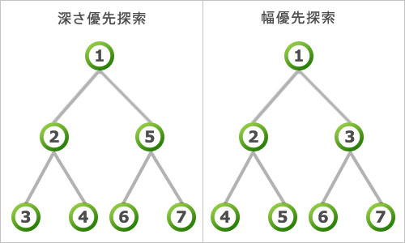
深さ優先探索と幅優先探索

Slide 12
深さ優先探索
基本的に素直に再帰をすれば書けます。
簡単です。

Slide 13
幅優先探索
こちらは、少し複雑です。
手続き型言語ではキューを使うという方法が一般的ですが、Haskellは純粋関数型言語であるので、キューを使うには破壊的操作をするかキューを毎回作り直す必要があり、面倒です。
一般的な方法としては、再帰をうまくつかって疑似キューのようなことを行うという方法や、レベル別に分ける操作を再帰的に行い最後にすべて繋ぎあわせるという方法があります。

Slide 14
多分木をつかおう！

Slide 15
多分木
多分木、というのは任意の数の子節点を持てるようにした木構造のことです。
data RoseTree a = Rose a [RoseTree a] | Tip
再帰が二重に絡んできて少しややこしいですが、落ち着いてやればできます。
二分木の拡張だと思ってください。

Slide 16
計算量を解析しよう！

Slide 17
基本
基本的には、手続き型と同じ感じで、必要な簡約の回数のオーダーを考えればよいです。

Slide 18
遅延評価
しかし、遅延評価が絡むので、ときどき困難な場合があります。たとえば、次のコード min :: Ord a => [a] -> a min = head . sort という関数を考えます。普通に考えるとsortがO(n log n)でheadがO(1)なのでO(n log n)となりそうですが、実際には遅延評価のおかげで、sortを完全に終わらせる前にminの結果を返すことができるので、実際の計算量はもう少し小さいと考えられます。

Slide 19
まとめ
Haskellでの計算量の解析は難しい！
遅延評価による保留分を上手く扱ったり、均し計算量を上手く使ったりする必要があります。
あまり細かく考えず、計算量の上界を大きく見積もっておくくらいでいいと思います。
Haskellで使われる様々なアルゴリズムでは、遅延評価を上手く用いて、均し計算量を良くしていることが多いです。

Slide 20
空間計算量を解析しよう！

Slide 21
基本
空間計算量はコンパイラのガーベジコレクションにかなり依存するので難しいですが、

